Slide 1
Подготовка к впр по информатике в 2025 году (7-8 класс)
Белянчева С.Ю.,
старший методист ЦИТ
ГАУ ДПО ЯО ИРО

Slide 2
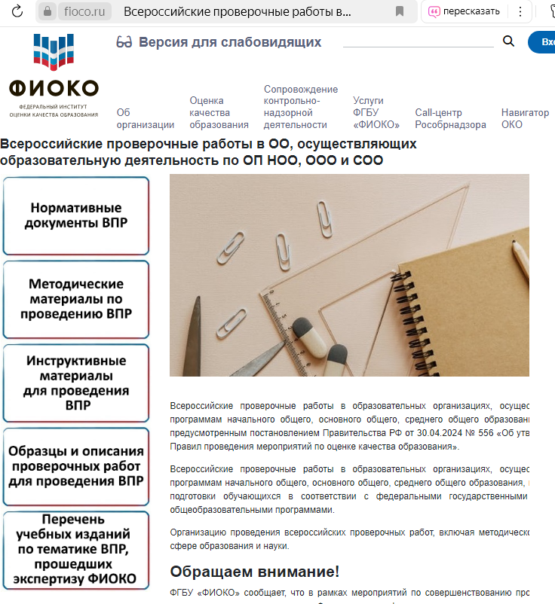
https://fioco.ru/nav-vpr-oo

Slide 3

Нормативные документы ВПР
1. Постановление Правительства Российской Федерации от 30.04.2024 №556 «Об утверждении перечня мероприятий по оценке качества образования и Правил проведения мероприятий по оценке качества образования»
2. Постановление Правительства Российской Федерации от 05.08.2013 № 662 «Об осуществлении мониторинга системы образования»
3. Приказ Федеральной службы по надзору в сфере образования и науки (Рособрнадзор) от 13.05.2024 № 1008 «Об утверждении состава участников, сроков и продолжительности проведения всероссийских проверочных работ в образовательных организациях, осуществляющих образовательную деятельность по образовательным программам начального общего, основного общего, среднего общего образования, а также перечня учебных предметов, по которым проводятся всероссийские проверочные работы в образовательных организациях, осуществляющих образовательную деятельность по образовательным программам начального общего, основного общего, среднего общего образования, в 2024/2025 учебном году» (зарегистрирован Минюстом России регистрационный № 78327 от 29 мая 2024)

Slide 4
Постановление Правительства РФ от 30.04.2024 №556
Перечень мероприятий по оценке качества образования:
1. Национальные сопоставительные исследования качества общего образования
2. Всероссийские проверочные работы в образовательных организациях, осуществляющих образовательную деятельность по основным общеобразовательным программам
3. Всероссийские проверочные работы в образовательных организациях, осуществляющих образовательную деятельность по образовательным программам среднего профессионального образования
4. Международные сопоставительные исследования качества общего образования.

Slide 5
Постановление Правительства РФ от 30.04.2024 №556
НЕ принимают участие в ВПР:
1. Участники национальных исследований или международных исследований качества общего образования
2. Обучающиеся специальных учебно-воспитательных учреждений закрытого типа и учреждений, исполняющих наказание в виде лишения свободы
3. Обучающиеся федеральных государственных организаций, осуществляющих образовательную деятельность, находящихся в ведении федеральных государственных органов, указанных в части 1 ст.81 ФЗ «Об образовании в РФ» (осуществляющих подготовку кадров в интересах обороны и безопасности государства, обеспечения законности и правопорядка)
4. Обучающиеся образовательных организаций, расположенных на территории Военного инновационного технополиса «Эра» Минобороны РФ

Slide 6
Постановление Правительства РФ от 30.04.2024 №556
Образовательные организации включают мероприятия по оценке качества образования в расписание учебных занятий.
Образовательные организации могут использовать мероприятия по оценке качества образования в качестве мероприятий текущего контроля успеваемости и промежуточной аттестации обучающихся, проводимых в рамках реализации образовательной программы.

Slide 7
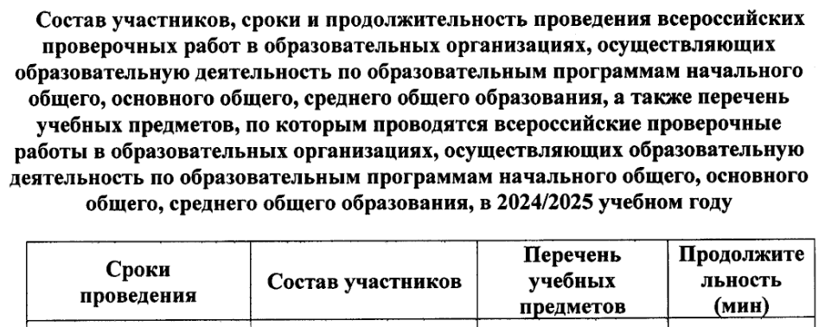
Приказ Рособрнадзора от 13.05.2024 № 1008

Slide 8
Приказ Рособрнадзора от 13.05.2024 № 1008
С 11 апреля по 16 мая 2025 года (при проведении на бумажном носителе) | 7 класс | Русский язык | Один урок, не более чем 45 минут
 |  | Математика Б или У | Два урока, не более чем 45 минут каждый
 |  | Один из предметов: история, обществознание, литература, иностранный (английский, немецкий, французский) язык | Один урок, не более чем 45 минут
 |  | Один из предметов: география, биология, физика Б или У, информатика | Два урока, не более чем 45 минут каждый
С 11 апреля по 24 апреля 2025 года, 25 апреля 2025 года – резервный день (при проведении с использованием компьютера) |  | Один из предметов: история, обществознание | Один урок, не более чем 45 минут
 |  | Один из предметов: география, биология | Два урока, не более чем 45 минут каждый

Slide 9
Приказ Рособрнадзора от 13.05.2024 № 1008
С 11 апреля по 16 мая 2025 года (при проведении на бумажном носителе) | 8 классы, за исключением обучающихся ОО, участвующих в НСИ * | Русский язык | Один урок, не более чем 45 минут
 |  | Математика Б или У | Два урока, не более чем 45 минут каждый
 |  | Один из предметов: история, обществознание, литература, иностранный (английский, немецкий, французский) язык | Один урок, не более чем 45 минут
 |  | Один из предметов: география, биология, физика Б или У, информатика | Два урока, не более чем 45 минут каждый
С 11 апреля по 24 апреля 2025 года, 25 апреля 2025 года – резервный день (при проведении с использованием компьютера) |  | Один из предметов: история, обществознание | Один урок, не более чем 45 минут
 |  | Один из предметов: география, биология | Два урока, не более чем 45 минут каждый

Slide 10
* Приказ Рособрнадзора от 13.05.2024 №1006 «Об утверждении состава участников, сроков и продолжительности проведения национальных сопоставительных исследований качества общего образования в образовательных организациях, осуществляющих образовательную деятельность, в 2024/2025 учебном году»
(Зарегистрировано в Минюсте России 29.05.2024 N 78325)

Slide 11
Приказ Рособрнадзора от 13.05.2024 №1006
Сроки проведения: 15 октября 2024 года, 17 октября 2024 года
8, 10 классы
Ярославская область:
МОУ Семибратовская средняя общеобразовательная школа
МОУ "Ананьинская основная школа" Ярославского МР
МОУ "Средняя Школа №60", г. Ярославль
МОУ "Средняя Школа №83", г. Ярославль
МОУ Борисоглебская СОШ №1
МОУ "Средняя Школа №59", г. Ярославль
МОУ Коптевская основная общеобразовательная школа, Мышкинский МР
МОУ СОШ N 2, г. Углич

Slide 12
стоит учесть
ВПР по информатике проводятся по образцам и описаниям проверочных работ, представленным на сайте ФГБУ «ФИОКО»
https://fioco.ru/obraztsi_i_opisaniya_vpr_2025
  Образец проверочной работы по информатике. 7 класс. 2025 г.
  Дополнительный материал к образцу проверочной работы по информатике 7 класс (задание 14)
  Описание проверочной работы по информатике. 7 класс. 2025 г.
  Образец проверочной работы по информатике. 8 класс. 2025 г.
  Описание проверочной работы по информатике. 8 класс. 2025 г.

Slide 13
стоит учесть
Работы состоят из двух частей. На выполнение заданий каждой части отводится не более 45 минут. Задания первой и второй части могут выполняться в один день с перерывом не менее 10 минут или в разные дни.
ВПР по информатике проводится на бумажном носителе.
Распределение конкретных предметов на основе случайного выбора по конкретным классам осуществляется федеральным организатором не ранее чем за семь дней до дня проведения ВПР.
Сбор и обработку результатов ВПР осуществляет Федеральная служба по надзору в сфере образования и науки не позднее 2 месяцев со дня завершения соответствующих мероприятий

Slide 14
Формы подготовки к ВПР и варианты учебных материалов
Интенсивная подготовка: не обращаем внимание на ВПР до последнего момента. За 1 месяц до ВПР решаем демонстрационные варианты.
Пошаговая подготовка: небольшими порциями в течение учебного года используем задания на уроках, в соответствии с программным содержанием.
Пошаговая подготовка в ходе домашних работ: не тратим время на уроках, но дозированно формируем задания ВПР, как часть домашнего задания.
ВАЖНО постоянно контролировать, какие трудности возникают.
В любом случае подготовка к ВПР – это систематизированное повторение учебного материала, которое любой учитель организует вне зависимости от того, кто и как проводит итоговое оценивание.

Slide 15
Описание контрольных измерительных материалов
https://fioco.ru/Media/Default/Documents/%D0%92%D0%9F%D0%A0-2025/VPR_INF-7_Opisanie_2025.pdf
https://fioco.ru/Media/Default/Documents/%D0%92%D0%9F%D0%A0-2025/VPR_INF-8_Opisanie_2025.pdf
1. Назначение всероссийской проверочной работы
2. Документы, определяющие содержание проверочной работы
3. Подходы к отбору содержания проверочной работы
4. Структура проверочной работы
5. Кодификатор проверяемых элементов содержания и требований к уровню подготовки обучающихся
6. Распределение заданий проверочной работы по позициям кодификатора
7. Распределение заданий проверочной работы по уровню сложности
8. Типы заданий, сценарии выполнения заданий
9. Система оценивания выполнения отдельных заданий и проверочной работы в целом
10. Продолжительность проверочной работы
11. Описание дополнительных материалов и оборудования, необходимых для проведения проверочной работы
12. Рекомендации по подготовке к работе

Slide 16
Проверочная работа по ИНФОРМАТИКЕ 7 класс
Работа состоит из двух частей и включает в себя 16 заданий.
В части 1 содержатся задания 1–13; в части 2 – задания 14–16.
Задания 2, 12, 13 – задания с выбором ответа; задания 1, 3–11 и 14
требуют краткого ответа.
Задания 15, 16 предполагают развернутый ответ – файл на компьютере.

Slide 17
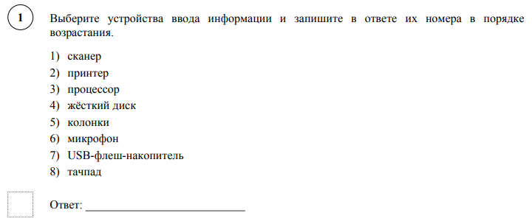
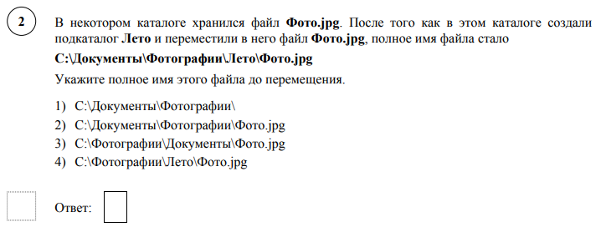
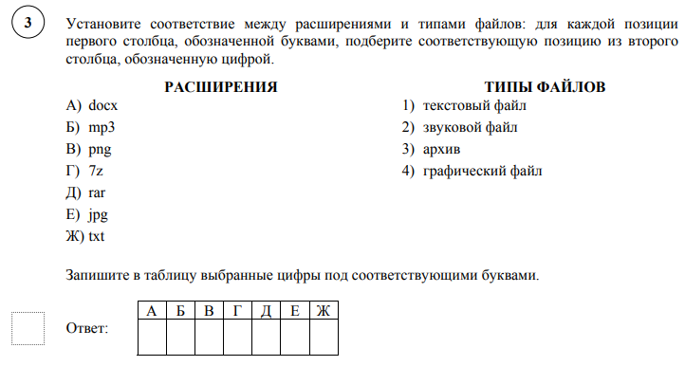
Типы заданий, сценарии выполнения заданий
Задание 1 нацелено на проверку знания основных устройств компьютера (ввода, вывода, памяти, обработки информации).
Задание 2 направлено на понимание файловой системы компьютера и проверку умения строить полный путь к файлам.
Задание 3 нацелено на проверку знания основных типов файлов и их расширений.

Slide 18
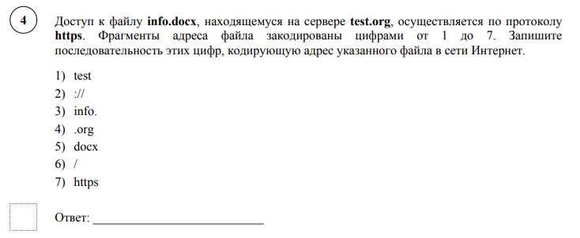
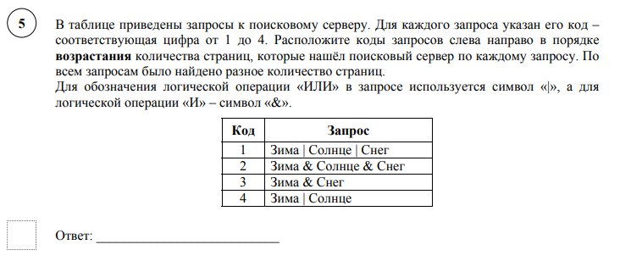
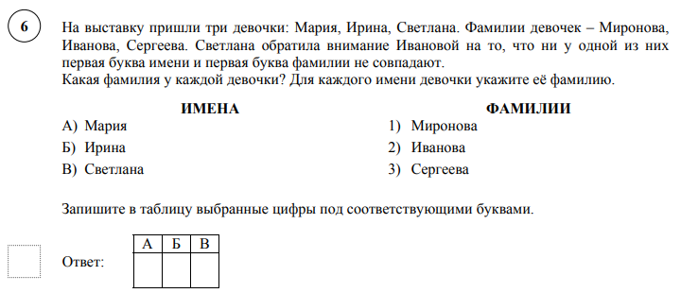
Типы заданий, сценарии выполнения заданий
Задание 4 проверяет понимание структуры веб-адресов
Задание 5 проверяет умения работать с поисковыми запросами в сети Интернет, оценивать количество найденных страниц.
Задание 6 нацелено на проверку умения решать несложные логические задачи путем составления таблиц.

Slide 19
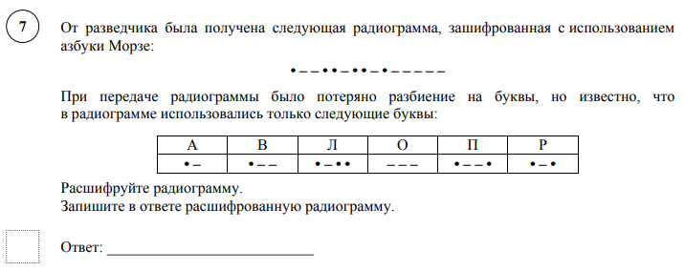
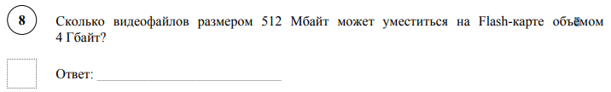
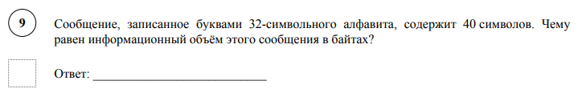
Типы заданий, сценарии выполнения заданий
Задание 7 проверяет умение декодировать сообщения, используя кодовые слова.
Задание 8 проверяет владение основными единицами измерения информации.
Задание 9 проверяет владение понятиями «мощность алфавита», «количество символов в сообщении», «глубина кодирования», «информационный объем сообщения», знание формул и умение производить вычисления по формулам.

Slide 20
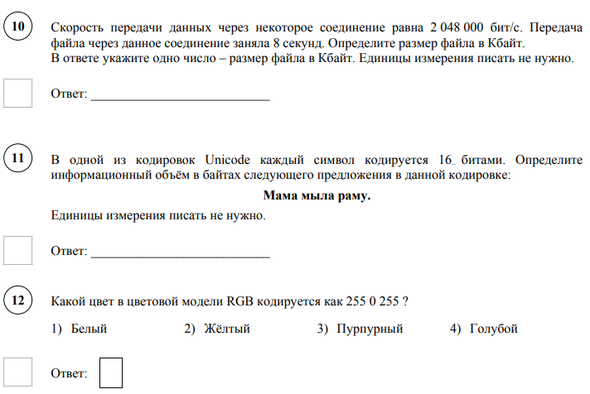
Типы заданий, сценарии выполнения заданий
Задание 10 проверяет владение понятием «скорость передачи информации», владение основными единицами измерения.
Задание 11 нацелено на проверку знания основных кодировок текста и умения вычислять объем сообщений в данной кодировке.
Задание 12 нацелено на понимание структуры цветовой модели RGB и умение определять цвета в этой модели.

Slide 21
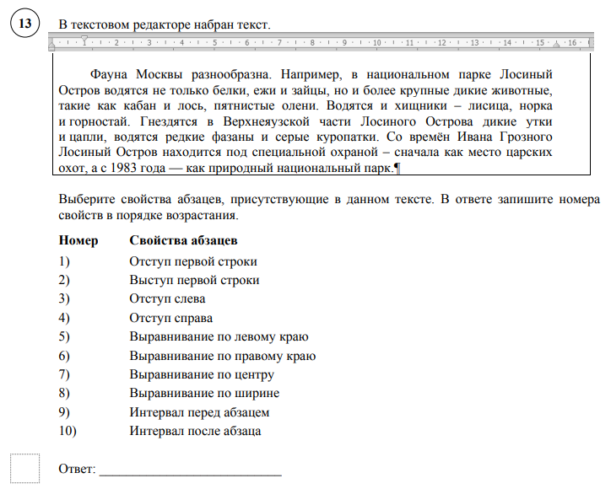
Типы заданий, сценарии выполнения заданий
Задание 13 проверяет знание основных свойств символа (шрифта) и абзаца, умение определять эти свойства на примере абзаца текста.

Slide 22
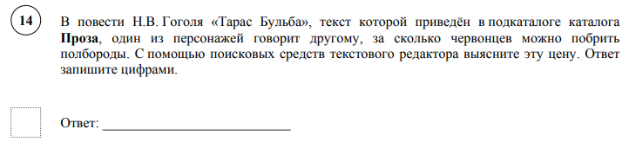
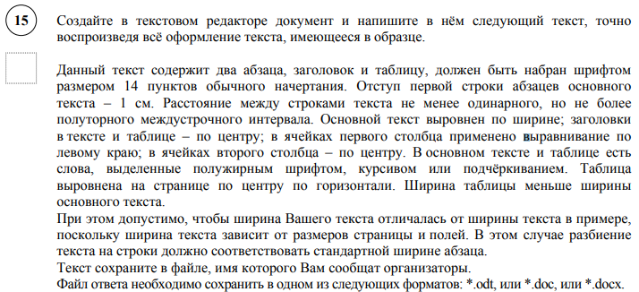
Типы заданий, сценарии выполнения заданий
Задание 14 проверяет умения работать на компьютере, осуществлять поиск нужной информации в текстовом файле по ключевым словам.
Задание 15 проверяет умения: работать в текстовом редакторе; набирать, редактировать и форматировать текст; вставлять в текст таблицы, списки и другие объекты; правильно сохранять файлы.

Slide 23
Задание 15. Правильным решением является текст, соответствующий заданному образцу
Указания по оцениванию |  | Баллы
Задание выполнено правильно. При проверке задания контролируется выполнение следующих элементов |  | 3
Основной текст | • Текст набран прямым нормальным шрифтом размером 14 пт. • Верно выделены все необходимые слова полужирным, курсивным или подчёркнутым начертанием. • Междустрочный интервал не менее одинарного, но не более полуторного. • Текст в абзаце выровнен по ширине. • Заголовок выровнен по центру. • Правильно установлен абзацный отступ (1 см), не допускается использование пробелов для задания абзацного отступа. • Разбиение текста на строки осуществляется текстовым редактором (не используются разрывы строк для перехода на новую строку). • Допускается всего не более пяти ошибок, среди них: орфографических (пунктуационных) ошибок, ошибок в расстановке пробелов между словами, знаков препинания, пропущенные слова
Таблица | • Таблица имеет необходимое количество строк и столбцов. • В ячейках таблицы верно выделены все необходимые слова полужирным, курсивным начертанием или подчёркиванием. • Текст в ячейках первого столбца выровнен по левому краю. • Текст в ячейках второго столбца выровнен по центру. • Текст в ячейках заголовков таблицы выровнен по центру. • Ширина таблицы меньше ширины текста. • Таблица выровнена по центру горизонтали. • Допускается всего не более трёх ошибок: орфографических (пунктуационных) ошибок, а также ошибок в расстановке пробелов между словами и знаков препинания, пропущенные слова

Slide 24
Указания по оцениванию | Баллы
Не выполнены условия, позволяющие поставить 3 балла. При выполнении каждого элемента задания (основного текста или таблицы) допущено суммарно не более трёх нарушений требований, перечисленных выше | 2
Не выполнены условия, позволяющие поставить 2 балла. При выполнении каждого элемента задания (основного текста или таблицы) допущено не более трёх нарушений требований по каждому элементу, перечисленных выше. ИЛИ Полностью верно выполнен основной текст, а количество ошибок, допущенных в таблице, превышает три, либо таблица отсутствует. ИЛИ Таблица выполнена полностью верно, но отсутствует основной текст либо количество ошибок в основном тексте превышает три | 1
Не выполнены условия, позволяющие поставить 1, 2 или 3 балла | 0
Максимальный балл | 3

Slide 25
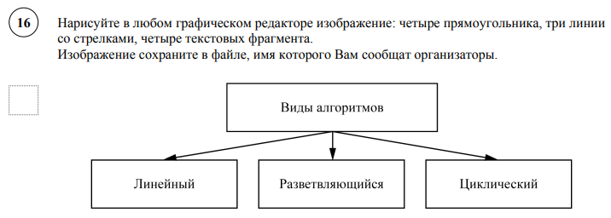
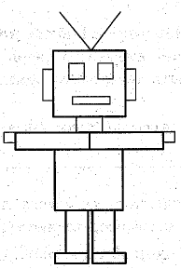
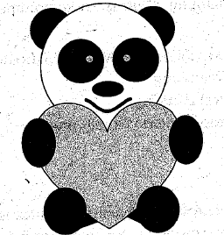
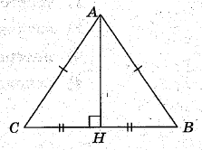
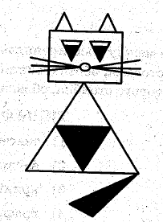
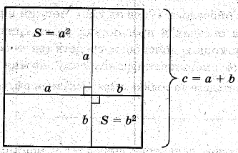
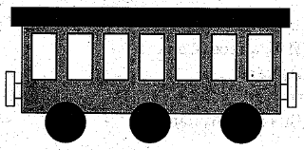
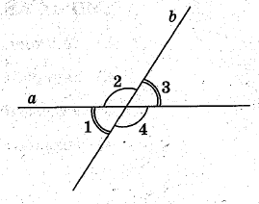
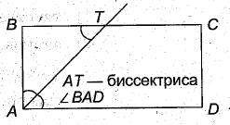
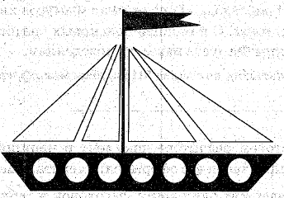
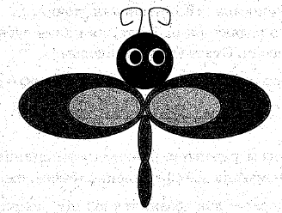
Типы заданий, сценарии выполнения заданий
Задание 16 проверяет умения работать в графическом редакторе (растровом или векторном по выбору учащегося или в других приложениях, например в презентации), создавать несложные изображения и текстовые блоки, правильно сохранять файлы.

Slide 26
Задание 16. Правильным решением является изображение, соответствующее заданному образцу
Указания по оцениванию | Баллы
Задание выполнено правильно. Количество и расположение фигур и текстовых фрагментов, содержание текстовых фрагментов совпадают с оригиналом. Пропорции фрагментов и размер текста могут различаться | 2
Не выполнены условия, позволяющие поставить 2 балла. Допущено не более четырёх нарушений из следующих: – неверно расположена фигура; – текст перекрывает фигуры (рамка текста перекрывает фигуры); – текстовый фрагмент не соответствует образцу; – отсутствует фигура или текстовый фрагмент | 1
Не выполнены условия, позволяющие поставить 1 или 2 балла | 0
Максимальный балл | 2

Slide 27
Система оценивания выполнения всей работы
Максимальный первичный балл за выполнение работы – 20.
Рекомендуемая таблица перевода баллов в отметки по пятибалльной шкале
Отметка по пятибалльной шкале | «2» | «3» | «4» | «5»
Первичные баллы | 0–5 | 6–11 | 12–16 | 17–20

Slide 28
Проверочная работа по ИНФОРМАТИКЕ 8 класс
Работа состоит из двух частей и включает в себя 13 заданий.
В части 1 содержатся задания 1–10; в части 2 – задания 11–13.
Задания 2, 5, 9 – задания с выбором ответа; задания 1-5, 8–11 требуют краткого ответа.
Задания 6, 7, 12, 13 предполагают развернутый ответ.
Задания 6 и 7 – записать решение; задания 12 и 13 – создать файлы на компьютере

Slide 29
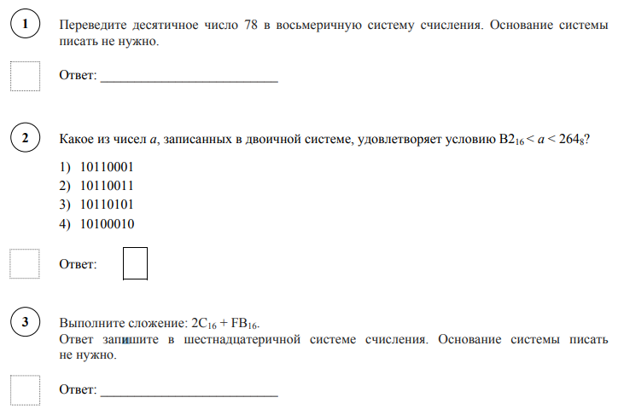
Типы заданий, сценарии выполнения заданий
Задание 1 проверяет умение переводить числа в двоичную, восьмеричную и шестнадцатеричную системы счисления
Задание 2 проверяет умения записывать и сравнивать целые числа в системах счисления с основаниями 2, 8, 16.
Задание 3 проверяет умение выполнять арифметические операции («+», «–») над числами в различных системах счисления (с основаниями 8, 16).

Slide 30
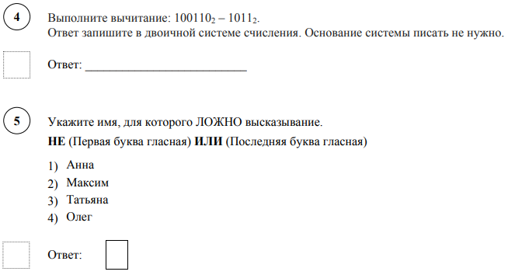
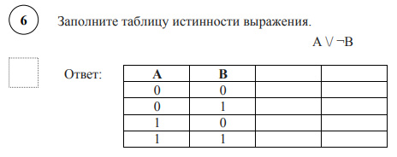
Типы заданий, сценарии выполнения заданий
Задание 4 проверяет умение выполнять арифметические операции («+», «–», «*», «/») над числами в двоичной системе счисления.
Задание 5 проверяет умение определять истинность логических высказываний.
Задание 6 проверяет владение понятиями «конъюнкция», «дизъюнкция», «инверсия» или «логическое умножение», «логическое сложение», «отрицание», а также умение строить несложные таблицы истинности для логических выражений от двух переменных.

Slide 31
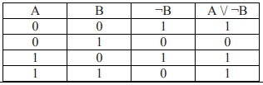
Задание 6. Содержание верного ответа и указания по оцениванию (допускаются иные формулировки ответа, не искажающие его смысла)
Указания по оцениванию | Баллы
Таблица построена верно. Возможно, пропущен третий столбец, и записаны сразу ответы | 1
Задание выполнено с ошибками | 0
Максимальный балл | 1

Slide 32
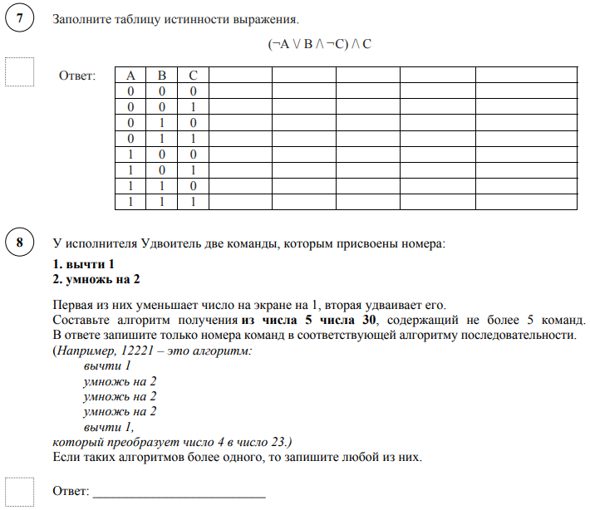
Типы заданий, сценарии выполнения заданий
Задание 7 проверяет владение понятиями «конъюнкция», «дизъюнкция», «инверсия» или «логическое умножение», «логическое сложение», «отрицание», а также умения определять порядок действий и строить сложные таблицы истинности для логических выражений от трех переменных.

Slide 33
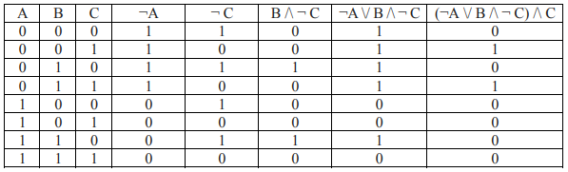
Задание 7. Содержание верного ответа и указания по оцениванию (допускаются иные формулировки ответа, не искажающие его смысла) Возможны и другие варианты решения, в которых переставлены столбцы, не меняющие порядка действий
Указания по оцениванию | Баллы
Таблица построена верно. Могут быть пропущены некоторые столбцы | 2
Не выполнено условие, позволяющее поставить 2 балла. Имеется одна из следующих ошибок: – ошибка в порядке действий, с учётом которой таблица построена верно, ИЛИ – ошибка в одной строке | 1
Задание выполнено неверно, т.е. не выполнены условия, позволяющие поставить 1 или 2 балла | 0
Максимальный балл | 2

Slide 34
Типы заданий, сценарии выполнения заданий
Задание 8 направлено на проверку умения анализировать простые алгоритмы для конкретного исполнителя с фиксированным набором команд.

Slide 35
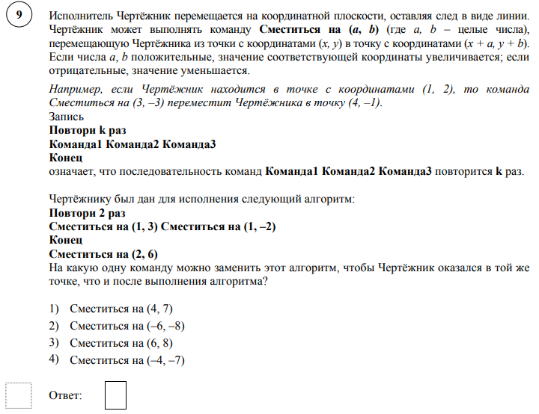
Типы заданий, сценарии выполнения заданий
Задание 9 направлено на проверку умений составлять и выполнять вручную несложные алгоритмы с использованием ветвлений и циклов для управления исполнителем «Чертежник».

Slide 36
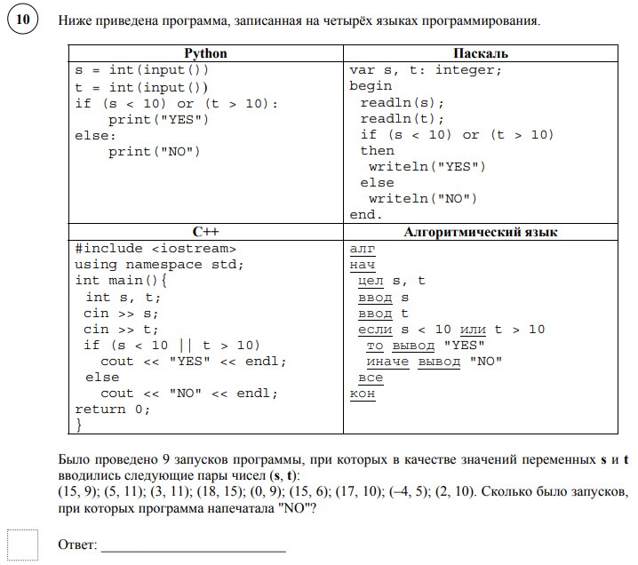
Типы заданий, сценарии выполнения заданий
Задание 10 направлено на проверку умений формально исполнять алгоритмы, записанные на языке программирования, и определять, какие результаты возможны при заданном множестве исходных значений

Slide 37
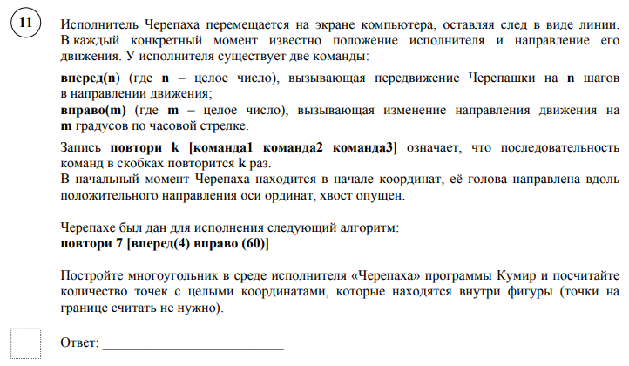
Типы заданий, сценарии выполнения заданий
Задание 11 проверяет умение выполнять на компьютере несложные алгоритмы с использованием ветвлений и циклов для управления исполнителем «Черепашка».

Slide 38

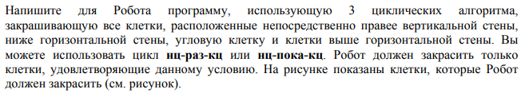
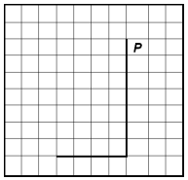
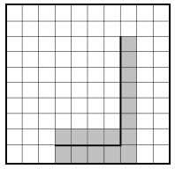
Типы заданий, сценарии выполнения заданий
Задание 12 проверяет умения создавать и выполнять несложные программы для заданного исполнителя «Робот» с использованием циклических алгоритмов.
На задание 12 может быть сдан файл задания 13, так как задание 12 является частным случаем задания 13 – общего решения.

Slide 39
Задание 12. Содержание верного ответа и указания по оцениванию
Указания по оцениванию | Баллы
Алгоритм содержит 3 циклических алгоритма (нц-раз-кц или нц-пока-кц) правильно работает, закрашивает нужные клетки | 2
Алгоритм НЕ содержит 3 циклических алгоритма, но правильно работает, закрашивает нужные клетки. ИЛИ Алгоритм содержит 3 циклических алгоритма, правильно работает: 1) закрашено не более 5 лишних клеток; 2) остались не закрашенными не более 5 клеток из числа тех, которые должны были быть закрашены | 1
Задание выполнено неверно, т.е. не выполнены условия, позволяющие поставить 1 или 2 балла | 0
Максимальный балл | 2

Slide 40
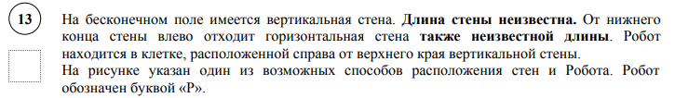

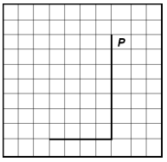
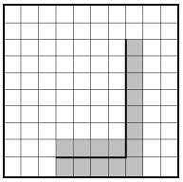
Типы заданий, сценарии выполнения заданий
Задание 13 проверяет умения создавать и выполнять программы для заданного исполнителя «Робот» с использованием циклических алгоритмов.

Slide 41
Задание 13. Содержание верного ответа и указания по оцениванию
Указания по оцениванию | Баллы
Алгоритм правильно работает при всех допустимых исходных данных | 2
При всех допустимых исходных данных верно следующее: 1) выполнение алгоритма завершается, и при этом Робот не разбивается; 2) закрашено не более 10 лишних клеток; 3) остались не закрашенными не более 10 клеток из числа тех, которые должны были быть закрашены | 1
Задание выполнено неверно, т.е. не выполнены условия, позволяющие поставить 1 или 2 балла | 0
Максимальный балл | 2

Slide 42
Система оценивания выполнения всей работы
Максимальный первичный балл за выполнение работы – 16.
Рекомендуемая таблица перевода баллов в отметки по пятибалльной шкале
Отметка по пятибалльной шкале | «2» | «3» | «4» | «5»
Первичные баллы | 0–4 | 5–9 | 10–13 | 14–16

Slide 43
Перечень учебных изданий по тематике ВПР, прошедших экспертизу и получивших положительную экспертную оценку ФГБУ «ФИОКО»
Издательство «Экзамен»
Всероссийская проверочная работа. Информатика: 7 класс: 10 (15; 25) вариантов. Типовые задания. ФГОС НОВЫЙ / Ю. С. Путимцева, А. П. Козлова. Серия «ВПР. Типовые задания». (Экспертиза август 2024)
Всероссийская проверочная работа. Информатика: 8 класс: 10 (15; 25) вариантов. Типовые задания. ФГОС НОВЫЙ / Ю. С. Путимцева, А. П. Козлова. Серия «ВПР. Типовые задания». (Экспертиза август 2024)

Slide 44
